Slide 1
Prefichas Objetivo
La creación de la preficha en la plataforma permite crear usuarios; ya sea en el módulo de Remuneraciones y/o Control Asistencia, permite al administrador poder adaptarse a 2 situaciones.
Empresas que no tengan contratado el módulo de Remuneraciones: Esta opción permite al usuario poder crear a todos los colaboradores sin la necesidad de activar Remuneraciones. Esto garantiza el acceso a la plataforma y por ende al módulo de Asistencia pudiendo realizar las marcas según la jornada laboral.
Empresas que si tengan contratado el módulo de Remuneraciones, pero que, por distintas razones, deban gestionar las liquidaciones sólo de un grupo de colaboradores. Por lo que, la preficha se destina a los trabajadores no afectos al pago de remuneraciones.

Slide 2
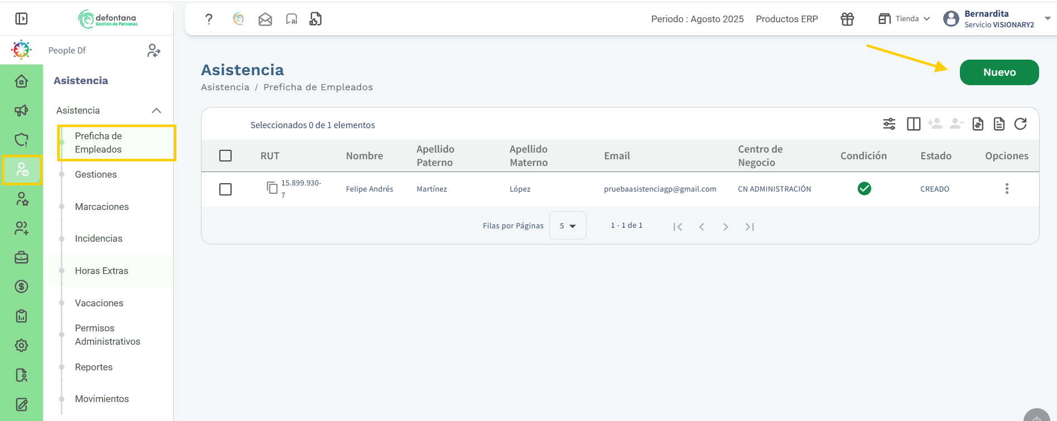
Prefichas Paso a paso
Ruta: Haz clic en el ícono del módulo > luego en Asistencia e ingresa a la sección Prefichas de Empleados > “Nuevo”

Slide 3
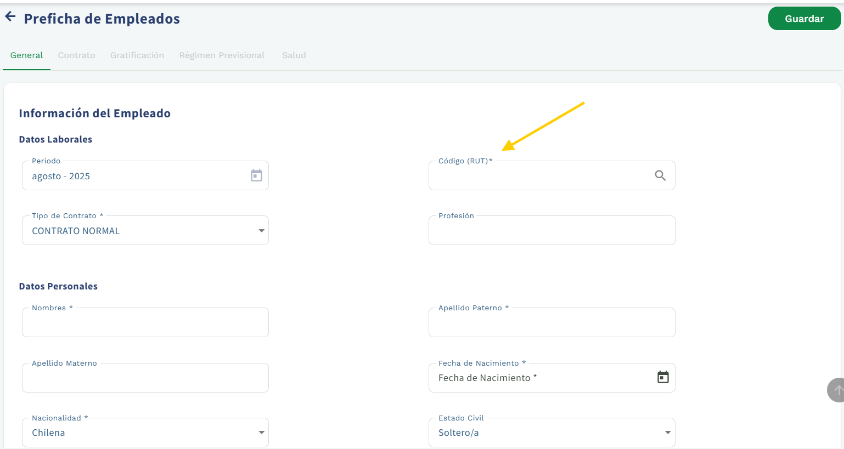
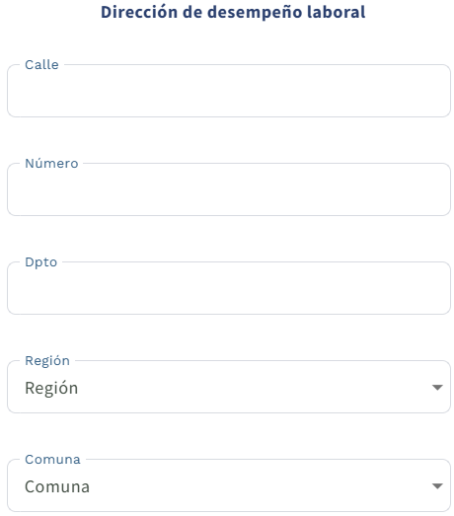
Prefichas Paso a paso
Se desplegará la siguiente visual. En donde debemos completar todo campo que contenga asterisco (*).
Cada uno de estos datos deben ser proporcionados por cada cliente.
Si bien hay datos que no son obligatorios, se recomienda incorporar todo lo que pueda servir a nivel de reportería.

Slide 4

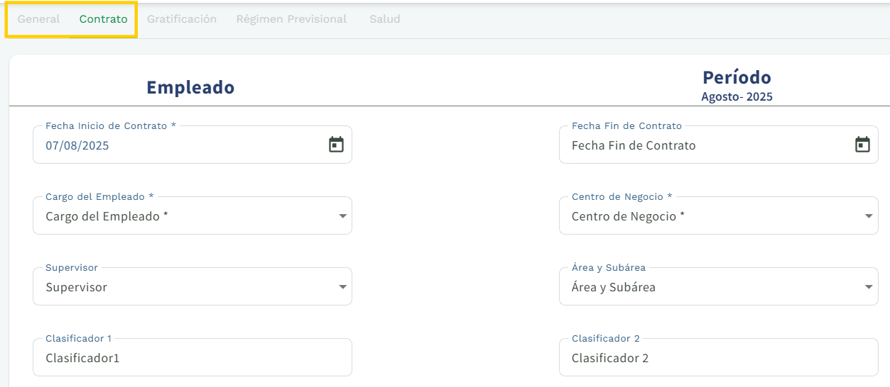
Prefichas Paso a paso
En la segunda pestaña, es necesario completar la información contractual según corresponda.
Tal como se ve en la imagen, en la práctica nos encontraremos con 5 pestanas, sin embargo, debido a su principal objetivo, sólo será necesario llenar hasta “Contratos”.

Slide 5
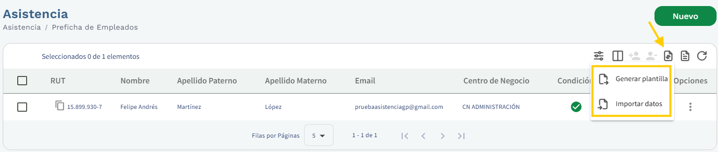
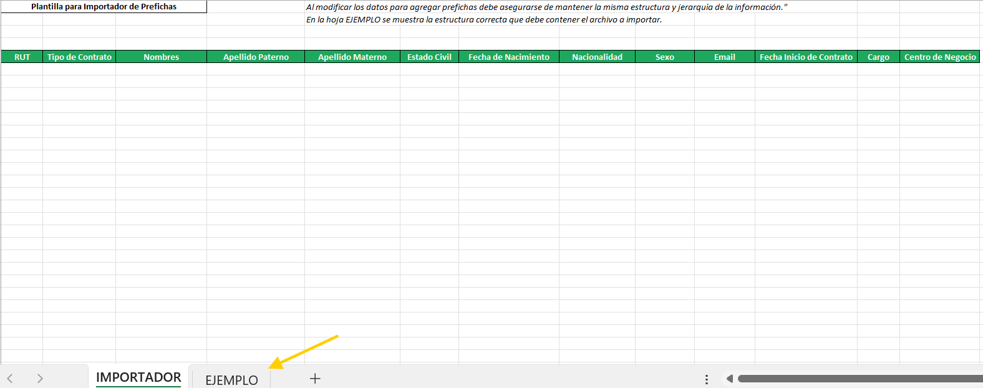
Prefichas Paso a paso
Puedes crear también la preficha de forma masiva. Sólo necesitarás hacer clic en el ícono que indica la flecha.
Allí, debes seleccionar “Generar plantilla” y se descargará el Excel con la información solicitada; Además podrás encontrar un ejemplo para guiarte. Luego deberás cargarlos a través de la opción “Importar datos”.

Slide 6
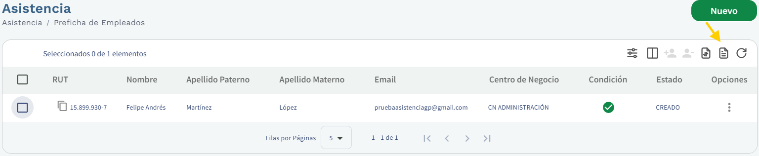
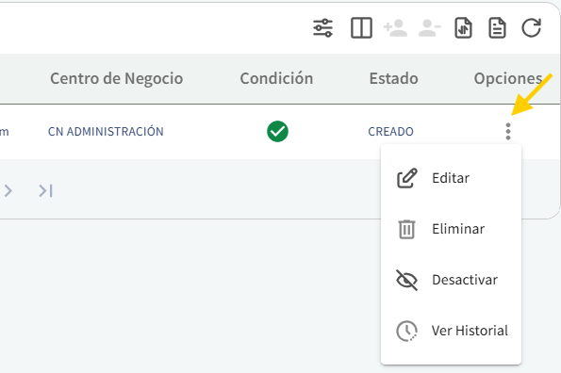
Prefichas Paso a paso
Puedes también, descargar un reporte con la información consolidada.
Al hacer clic en “Opciones”, podrás realizar 4 tipos de acciones que se utilizarán en la medida que se necesiten.
Importante mencionar que toda la información, excepto el “rut” se puede modificar.

